Slide 1








1. 개발환경
OS
Windows10 Pro
Ubuntu 20.04 LTS
Language & FrameWork
Java 11 / Spring Boot
HTML / CSS / JavaScript
NginX / Mustache / BootStrap
DataBase
MySQL

Slide 2
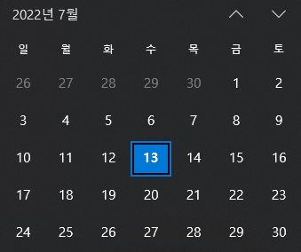
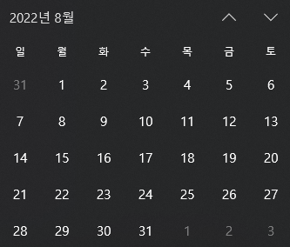
2. 개발일정
 | 7월 3주차 | 7월 4주차 | 8월 1주차 | 8월 2주차 | 8월 3주차 | 8월 4주차
공동개발환경
페이지 구성
기능 구현
디자인 마감

Slide 3
2. 개발일정
7월 2주차: 공동개발환경 세팅 / 개발계획
7월 3주차: 공동개발환경 세팅(Server, NginX, MySQL), ERD
7월 4주차: Front-end 개발
8월 1주차: Back-end 개발
8월 2주차: 디자인 마감
8월 3주차:
8월 4주차:

Slide 4
3. 공동개발환경 구성
Ubuntu SSH 서버연결
개발자 로컬 PC 연동
Github 공동개발환경 사용
Local Client (Developer)
Ubuntu Server
Spring Boot
Github
Ubuntu Server:
Ubuntu User1: researcher1
Ubuntu User2: researcher2
Ubuntu User3: researcher3
SSH
Sync
MySQL
MySQL
MySQL: 서버와 동일세팅
Client에서 개발
Server에서 git pull
Server에서 MySQL 연결
MySQL: CGVRLAB
admin1: pw
admin2: pw
admin3: pw

Slide 5
3. 공동개발환경 구성: NginX Server Setting
NginX 흐름도 개념
Run jar
Port 8080
Port 80
Port 8080
Port 8080
Web Service
Local Client
Response
Response

Slide 6
4. Architecture
MVC Pattern
Mustache
Response
Model
View
Client
Request
Controller
DTO
Service
Entity
DAO
(Repository)
Entity
DB
Controller
Controller
RestController
GetMapping
PostMapping
PutMapping
DeleteMapping

Slide 7
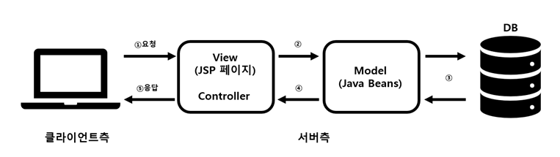
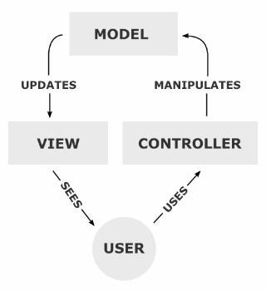
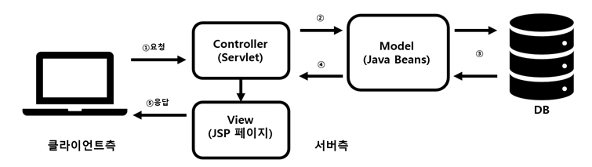
4. Architecture
Main Architecture

Slide 8
4. Architecture
Rest API
GET POST PUT DELETE
HTTP Request
Client
REST API
SERVER
JSON
HTTP Response

Slide 9
구분 페이지
Front Lab

Slide 10
4. 화면구성-1: Navbar-1
Nav Bar
Logo
CGVR Lab
Introduction
Notice
Lecture
Lab
회원가입
로그인
Professor
Researchers
Laboratory
전체 공지사항
일반 공지사항
수업 공지사항
연구 공지사항
C++
MFC
그래픽스
증강현실
공지 게시판
논문 게시판
자료 게시판
배너 이미지
Footer

Slide 11
4. 화면구성-1: Navbar-2
Nav Bar
Logo
CGVR Lab
Introduction
Notice
Lecture
Lab
마이페이지
로그아웃
Professor
Researchers
Laboratory
전체 공지사항
일반 공지사항
수업 공지사항
연구 공지사항
C++
MFC
그래픽스
증강현실
공지 게시판
논문 게시판
자료 게시판
개인정보수정
비밀변호변경
배너 이미지
Footer

Slide 12
4. 화면구성-1: Navbar-3
Nav Bar
Logo
CGVR Lab
Introduction
Notice
Lecture
Lab
마이페이지
로그아웃
Professor
Researchers
Laboratory
전체 공지사항
일반 공지사항
수업 공지사항
연구 공지사항
C++
MFC
그래픽스
증강현실
공지 게시판
논문 게시판
자료 게시판
개인정보수정
비밀변호변경
회원정보관리
배너 이미지
Footer

Slide 13
4. 화면구성-2: Index-1
Nav Bar
Logo
CGVR Lab
Introduction
Notice
Lecture
Lab
회원가입
로그인
배너 이미지
일반/수업/연구 공지사항
[공지] 글 제목 5 195 2022.01.05 관리자
[공지] 글 제목 4 194 2022.01.04 관리자
[공지] 글 제목 3 193 2022.01.03 관리자
[공지] 글 제목 2 192 2022.01.02 관리자
[공지] 글 제목 1 191 2022.01.01 관리자
X 3
공지/논문/자료 게시판
[공지] 글 제목 5 195 2022.01.05 관리자
[공지] 글 제목 4 194 2022.01.04 관리자
[공지] 글 제목 3 193 2022.01.03 관리자
[공지] 글 제목 2 192 2022.01.02 관리자
[공지] 글 제목 1 191 2022.01.01 관리자
X 3
Footer

Slide 14
4. 화면구성-2: Index-2
Nav Bar
Logo
CGVR Lab
Introduction
Notice
Lecture
Lab
회원가입
로그인
배너 이미지
Image
HyperLink
Image
HyperLink
Image
HyperLink
Image
HyperLink
C++
HyperLink
MFC
HyperLink
Graphics
HyperLink
Augmented Reality HyperLink
Footer

Slide 15
4. 화면구성-3: Notice Board
Nav Bar
Logo
CGVR Lab
Introduction
Notice
Lecture
Lab
마이페이지
로그아웃
개인정보수정
비밀변호변경
회원정보관리
배너 이미지
연구생 정보
전체/일반/수업/연구 공지사항
번호 카테고리 제목 조회수 작성일 작성자
#5 [일반] 글 제목 5 195 2022.01.05 관리자
#4 [수업] 글 제목 4 194 2022.01.04 관리자
#3 [연구] 글 제목 3 193 2022.01.03 관리자
#2 [연구] 글 제목 2 192 2022.01.02 관리자
#1 [연구] 글 제목 1 191 2022.01.01 관리자
글 쓰기
공지 게시판
전체 공지사항
일반 공지사항
수업 공지사항
연구 공지사항
Footer

Slide 16
4. 화면구성-3: Lab Board
Nav Bar
Logo
CGVR Lab
Introduction
Notice
Lecture
Lab
마이페이지
로그아웃
개인정보수정
비밀변호변경
회원정보관리
배너 이미지
연구생 정보
전체/공지/논문/자료 게시판
번호 카테고리 제목 조회수 작성일 작성자
#5 [공지][프로젝트5] 글 제목 5 195 2022.01.05 관리자
#4 [논문][프로젝트4] 글 제목 4 194 2022.01.04 관리자
#3 [자료][프로젝트3] 글 제목 3 193 2022.01.03 관리자
#2 [자료][프로젝트2] 글 제목 2 192 2022.01.02 관리자
#1 [자료][프로젝트1] 글 제목 1 191 2022.01.01 관리자
글 쓰기
연구 게시판
전체 게시판
공지 게시판
논문 게시판
자료 게시판
Footer

Slide 17
구분 페이지
Front Lecture

Slide 18
4. 화면구성-1: Navbar-1
Nav Bar
Logo
CGVR Lecture
C++
MFC
CG
AR
회원가입
로그인
공지 게시판
자료 게시판
발표 게시판
실습 게시판
과제 게시판
공지 게시판
자료 게시판
발표 게시판
실습 게시판
과제 게시판
공지 게시판
자료 게시판
발표 게시판
실습 게시판
과제 게시판
공지 게시판
자료 게시판
발표 게시판
실습 게시판
과제 게시판
배너 이미지
Footer

Slide 19
4. 화면구성-1: Navbar-2
Nav Bar
Logo
CGVR Lecture
C++
MFC
CG
AR
마이페이지
로그아웃
공지 게시판
자료 게시판
발표 게시판
실습 게시판
과제 게시판
공지 게시판
자료 게시판
발표 게시판
실습 게시판
과제 게시판
공지 게시판
자료 게시판
발표 게시판
실습 게시판
과제 게시판
공지 게시판
자료 게시판
발표 게시판
실습 게시판
과제 게시판
개인정보수정
비밀변호변경
배너 이미지
Footer

Slide 20
4. 화면구성-1: Navbar-3
Nav Bar
Logo
CGVR Lecture
C++
MFC
CG
AR
마이페이지
로그아웃
공지 게시판
자료 게시판
발표 게시판
실습 게시판
과제 게시판
공지 게시판
자료 게시판
발표 게시판
실습 게시판
과제 게시판
공지 게시판
자료 게시판
발표 게시판
실습 게시판
과제 게시판
공지 게시판
자료 게시판
발표 게시판
실습 게시판
과제 게시판
개인정보수정
비밀변호변경
회원정보관리
배너 이미지
Footer

Slide 21
4. 화면구성-2: Index-1
Nav Bar
Logo
CGVR Lecture
C++
MFC
CG
AR
회원가입
로그인
배너 이미지
C++/MFC/CG/AR 공지 게시판
[공지] 글 제목 5 195 2022.01.05 관리자
[공지] 글 제목 4 194 2022.01.04 관리자
[공지] 글 제목 3 193 2022.01.03 관리자
[공지] 글 제목 2 192 2022.01.02 관리자
[공지] 글 제목 1 191 2022.01.01 관리자
X 4
C++/MFC/CG/AR 자료 게시판
[공지] 글 제목 5 195 2022.01.05 관리자
[공지] 글 제목 4 194 2022.01.04 관리자
[공지] 글 제목 3 193 2022.01.03 관리자
[공지] 글 제목 2 192 2022.01.02 관리자
[공지] 글 제목 1 191 2022.01.01 관리자
X 4
Footer

Slide 22
4. 화면구성-2: Index-2
Nav Bar
Logo
CGVR Lecture
C++
MFC
CG
AR
회원가입
로그인
배너 이미지
C++/MFC/CG/AR 발표 게시판
[공지] 글 제목 5 195 2022.01.05 관리자
[공지] 글 제목 4 194 2022.01.04 관리자
[공지] 글 제목 3 193 2022.01.03 관리자
[공지] 글 제목 2 192 2022.01.02 관리자
[공지] 글 제목 1 191 2022.01.01 관리자
X 4
C++/MFC/CG/AR 실습 게시판
[공지] 글 제목 5 195 2022.01.05 관리자
[공지] 글 제목 4 194 2022.01.04 관리자
[공지] 글 제목 3 193 2022.01.03 관리자
[공지] 글 제목 2 192 2022.01.02 관리자
[공지] 글 제목 1 191 2022.01.01 관리자
X 4
Footer

Slide 23
4. 화면구성-2: Index-3
Nav Bar
Logo
CGVR Lecture
C++
MFC
CG
AR
회원가입
로그인
배너 이미지
C++/MFC/CG/AR 과제 게시판
[공지] 글 제목 5 195 2022.01.05 관리자
[공지] 글 제목 4 194 2022.01.04 관리자
[공지] 글 제목 3 193 2022.01.03 관리자
[공지] 글 제목 2 192 2022.01.02 관리자
[공지] 글 제목 1 191 2022.01.01 관리자
X 4
Footer

Slide 24
4. 화면구성-3: Lecture Board
Nav Bar
Logo
CGVR Lecture
C++
MFC
CG
AR
마이페이지
로그아웃
개인정보수정
비밀변호변경
회원정보관리
수업명 배너 이미지
조교 정보
전체/공지/자료/발표/실습/과제 게시판
번호 카테고리 제목 조회수 작성일 작성자
#5 [공지] 글 제목 5 195 2022.01.05 관리자
#4 [자료] 글 제목 4 194 2022.01.04 관리자
#3 [발표] 글 제목 3 193 2022.01.03 관리자
#2 [실습] 글 제목 2 192 2022.01.02 관리자
#1 [과제] 글 제목 1 191 2022.01.01 관리자
글 쓰기
수업 게시판
전체 게시판
공지 게시판
자료 게시판
발표 게시판
실습 게시판
과제 게시판
Footer

Slide 25
구분 페이지
DataBase

Slide 26
UserTable
UserTable
DataTable
DataTable
CategoryTable
CategoryTable
일반 공지사항
수업 공지사항
공지 게시판
연구 공지사항
자료 게시판
발표 게시판
공지 게시판
실습 게시판
논문 게시판
과제 게시판
자료 게시판

Slide 27
구분 페이지
DataBase Lab

Slide 28
5. Database: User Session
User Session Response
Lecture Session Response
id // PK, 학번
name // 이름
email // 이메일
contact // 연락처
- 수강연도
- 학수번호
- 수업명
- 수강연도
- 학수번호
- 수업명

Slide 29
5. Database: User
User
id // PK
user_id // 학번
kor_name // 이름
email // 이메일
contact // 연락처
role // 권한

Slide 30
5. Database: Posts
posts
id // PK
author // 작성자
content // 내용
hits // 조회수
project_name // 프로젝트명
category_name // 카테고리명
created_date // 생성날짜
updated_date // 수정날짜

Slide 31
5. Database: C
comments
id // PK
author // 작성자
content // 내용
post_id // 연결 게시글 ID
created_date // 생성날짜
updated_date // 수정날짜

Slide 32
5. Database: Attachment
attachment
id // PK
file_name // 첨부파일명
file_path // 첨부파일경로
file_size // 첨부파일크기
post_id // 연결 게시글 ID
created_date // 생성날짜
updated_date // 수정날짜

Slide 33
5. Database: Category
category
id // PK
category_name // 태그내용
created_date // 생성날짜
updated_date // 수정날짜

Slide 34
5. Database: Category
project
id // PK
project_name // 태그내용
created_date // 생성날짜
updated_date // 수정날짜

Slide 35
5. Database: Notice-1
일반 공지사항
Category Table
normal_notice_board
category
id // PK, 글 아이디
title // 글 제목
content // 글 내용
hits // 조회수
author // 작성자
reg_date // 작성일
mod_date // 수정일
category1_id // FK, 1차 태그
category2_id // FK, 2차 태그
category3_id // FK, 3차 태그
attachment_id // FK, 첨부파일
id content
1 일반
2 수업
3 연구
4 공지
5 논문
6 자료
7 프로젝트1
8 프로젝트2
9 프로젝트3

Slide 36
5. Database: Notice-2
수업 공지사항
Category Table
lecture_notice_board
category
id // PK, 글 아이디
title // 글 제목
content // 글 내용
hits // 조회수
author // 작성자
reg_date // 작성일
mod_date // 수정일
category1_id // FK, 1차 태그
category2_id // FK, 2차 태그
category3_id // FK, 3차 태그
attachment_id // FK, 첨부파일
id content
1 일반
2 수업
3 연구
4 공지
5 논문
6 자료
7 프로젝트1
8 프로젝트2
9 프로젝트3

Slide 37
5. Database: Notice-3
연구 공지사항
Category Table
laboratory_notice_board
category
id // PK, 글 아이디
title // 글 제목
content // 글 내용
hits // 조회수
author // 작성자
reg_date // 작성일
mod_date // 수정일
category1_id // FK, 1차 태그
category2_id // FK, 2차 태그
category3_id // FK, 3차 태그
attachment_id // FK, 첨부파일
id content
1 일반
2 수업
3 연구
4 공지
5 논문
6 자료
7 프로젝트1
8 프로젝트2
9 프로젝트3

Slide 38
5. Database: Board-1
공지 게시판
Category Table
notice_board
category
id // PK, 글 아이디
title // 글 제목
content // 글 내용
hits // 조회수
author // 작성자
reg_date // 작성일
mod_date // 수정일
category1_id // FK, 1차 태그
category2_id // FK, 2차 태그
category3_id // FK, 3차 태그
attachment_id // FK, 첨부파일
id content
1 일반
2 수업
3 연구
4 공지
5 논문
6 자료
7 프로젝트1
8 프로젝트2
9 프로젝트3

Slide 39
5. Database: Board-2
논문 게시판
Category Table
paper_board
category
id // PK, 글 아이디
title // 글 제목
content // 글 내용
hits // 조회수
author // 작성자
reg_date // 작성일
mod_date // 수정일
category1_id // FK, 1차 태그
category2_id // FK, 2차 태그
category3_id // FK, 3차 태그
attachment_id // FK, 첨부파일
id content
1 일반
2 수업
3 연구
4 공지
5 논문
6 자료
7 프로젝트1
8 프로젝트2
9 프로젝트3

Slide 40
5. Database: Board-3
자료 게시판
Category Table
material_board
category
id // PK, 글 아이디
title // 글 제목
content // 글 내용
hits // 조회수
author // 작성자
reg_date // 작성일
mod_date // 수정일
category1_id // FK, 1차 태그
category2_id // FK, 2차 태그
category3_id // FK, 3차 태그
attachment_id // FK, 첨부파일
id content
1 일반
2 수업
3 연구
4 공지
5 논문
6 자료
7 프로젝트1
8 프로젝트2
9 프로젝트3

Slide 41
구분 페이지
DataBase Lecture

Slide 42
5. Database: User Session
User Session Response
Lecture Session Response
id // PK, 학번
name // 이름
email // 이메일
contact // 연락처
- 수강연도
- 학수번호
- 수업명
- 수강연도
- 학수번호
- 수업명

Slide 43
5. Database: User
User
id // PK, 학번
name // 이름
email // 이메일
contact // 연락처
role // 5개 권한

Slide 44
5. Database: Attachment
attachment
id // PK
file // 첨부파일

Slide 45
Category 1개로
일단결정 되었으나
Lab 개발결과 보고

Slide 46
Category 사용방식
최종결정 예정, 아직
PPT는 수정되지 않음

Slide 47
5. Database: Tag-1
tag1
tag2
id // PK
content // 태그내용
※ 태그내용: 공지/자료/발표/실습/과제
id // PK
content // 태그내용
※ 태그내용: 실습/과제-1/2/3/4/5

Slide 48
5. Database: Tag-2
tag
id // PK
content // 태그내용

Slide 49
Database: Notice Board(CPP/MFC/CG/AR)
공지 게시판
tag1
id // PK
content // 태그내용
※ 태그내용: 공지/자료/발표/실습/과제
notice_board
id // PK, 글 아이디
title // 글 제목
content // 글 내용
hits // 조회수
author // 작성자
reg_date // 작성일
mod_date // 수정일
tag1_id // FK, 1차 태그
tag2_id // FK, 2차 태그
attachment_id // FK, 첨부파일
lecture_id // FK, 학수번호
lecture_year // FK, 수업연도
tag2
id // PK
content // 태그내용
※ 태그내용: 실습/과제-1/2/3/4/5

Slide 50
Database: Material Board(CPP/MFC/CG/AR)
자료 게시판
tag1
id // PK
content // 태그내용
※ 태그내용: 공지/자료/발표/실습/과제
material_board
id // PK, 글 아이디
title // 글 제목
content // 글 내용
hits // 조회수
author // 작성자
reg_date // 작성일
mod_date // 수정일
tag1_id // FK, 1차 태그
tag2_id // FK, 2차 태그
attachment_id // FK, 첨부파일
lecture_id // FK, 학수번호
lecture_year // FK, 수업연도
tag2
id // PK
content // 태그내용
※ 태그내용: 실습/과제-1/2/3/4/5

Slide 51
Database: Announcement Board(CPP/MFC/CG/AR)
발표 게시판
tag1
id // PK
content // 태그내용
※ 태그내용: 공지/자료/발표/실습/과제
announcement_board
id // PK, 글 아이디
title // 글 제목
content // 글 내용
hits // 조회수
author // 작성자
reg_date // 작성일
mod_date // 수정일
tag1_id // FK, 1차 태그
tag2_id // FK, 2차 태그
attachment_id // FK, 첨부파일
lecture_id // FK, 학수번호
lecture_year // FK, 수업연도
tag2
id // PK
content // 태그내용
※ 태그내용: 실습/과제-1/2/3/4/5

Slide 52
Database: Practice Board(CPP/MFC/CG/AR)
실습 게시판
tag1
id // PK
content // 태그내용
※ 태그내용: 공지/자료/발표/실습/과제
practice_board
id // PK, 글 아이디
title // 글 제목
content // 글 내용
hits // 조회수
author // 작성자
reg_date // 작성일
mod_date // 수정일
tag1_id // FK, 1차 태그
tag2_id // FK, 2차 태그
attachment_id // FK, 첨부파일
lecture_id // FK, 학수번호
lecture_year // FK, 수업연도
tag2
id // PK
content // 태그내용
※ 태그내용: 실습/과제-1/2/3/4/5

Slide 53
Database: Assignment Board(CPP/MFC/CG/AR)
과제 게시판
tag1
id // PK
content // 태그내용
※ 태그내용: 공지/자료/발표/실습/과제
assignment_board
id // PK, 글 아이디
title // 글 제목
content // 글 내용
hits // 조회수
author // 작성자
reg_date // 작성일
mod_date // 수정일
tag1_id // FK, 1차 태그
tag2_id // FK, 2차 태그
attachment_id // FK, 첨부파일
lecture_id // FK, 학수번호
lecture_year // FK, 수업연도
tag2
id // PK
content // 태그내용
※ 태그내용: 실습/과제-1/2/3/4/5

Slide 54
Database: Notice Board(CPP/MFC/CG/AR)
공지 게시판
Tag Table
notice_board
tag
id // PK, 글 아이디
title // 글 제목
content // 글 내용
hits // 조회수
author // 작성자
reg_date // 작성일
mod_date // 수정일
tag_id // FK, 태그
attachment_id // FK, 첨부파일
lecture_id // FK, 학수번호
lecture_year // FK, 수업연도
id content
1 공지
2 자료
3 발표
4 실습
5 과제
6 실습1
7 과제1
8 실습2
9 과제2

Slide 55
구분 페이지
Spring Architecture

Slide 56
6. SpringBoot Architecture
├config
├controller
│ ├board
│ │ ├MaterialBoardController.java
│ │ ├NoticeBoardController.java
│ │ └PaperBoardController.java
│ ├notice
│ │ ├AllNoticeController.java
│ │ ├LaboratoryNoticeController.java
│ │ ├LectureNoticeController.java
│ │ └NormalNoticeController.java
│ └user
│ └UserController.java
├domain(Entity)
├dto
├repository
└service

Slide 57
구분 페이지

Slide 58
구분 페이지

Slide 59
구분 페이지

Slide 60
구분 페이지

Slide 61
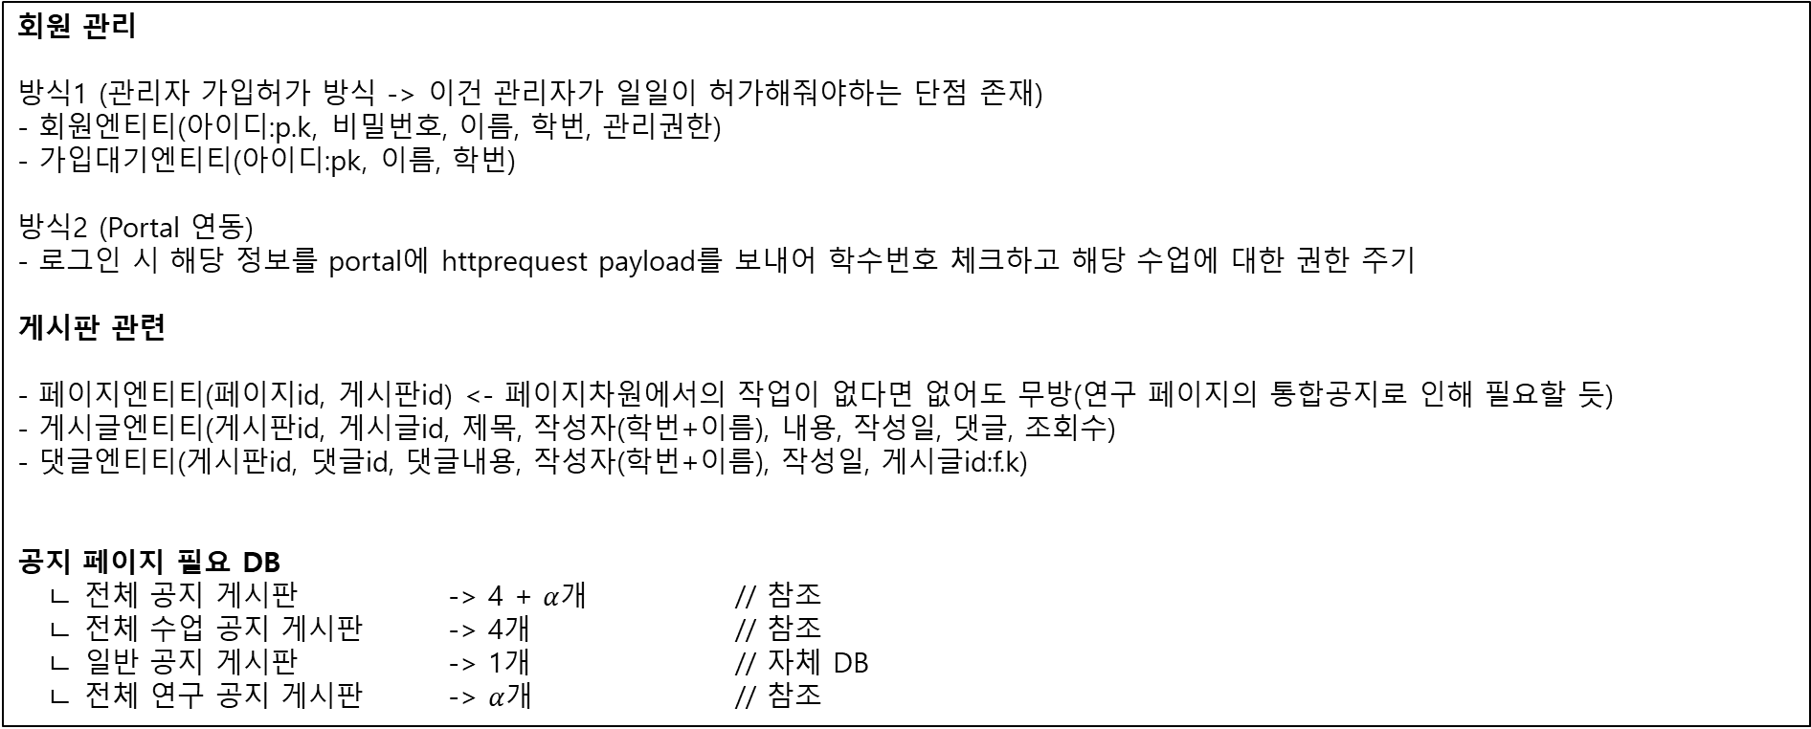
임시할일
ERD 관련
회원 관리
방식1 (관리자 가입허가 방식 -> 이건 관리자가 일일이 허가해줘야하는 단점 존재)
- 회원엔티티(아이디:p.k, 비밀번호, 이름, 학번, 관리권한)
- 가입대기엔티티(아이디:pk, 이름, 학번)
방식2 (Portal 연동)
- 로그인 시 해당 정보를 portal에 httprequest payload를 보내어 학수번호 체크하고 해당 수업에 대한 권한 주기
게시판 관련
- 페이지엔티티(페이지id, 게시판id) <- 페이지차원에서의 작업이 없다면 없어도 무방(연구 페이지의 통합공지로 인해 필요할 듯)
- 게시글엔티티(게시판id, 게시글id, 제목, 작성자(학번+이름), 내용, 작성일, 댓글, 조회수)
- 댓글엔티티(게시판id, 댓글id, 댓글내용, 작성자(학번+이름), 작성일, 게시글id:f.k)
공지 페이지 필요 DB
ㄴ 전체 공지 게시판 -> 4 + $α$개 // 참조
ㄴ 전체 수업 공지 게시판 -> 4개 // 참조
ㄴ 일반 공지 게시판 -> 1개 // 자체 DB
ㄴ 전체 연구 공지 게시판 -> $α$개 // 참조

